Slide 1
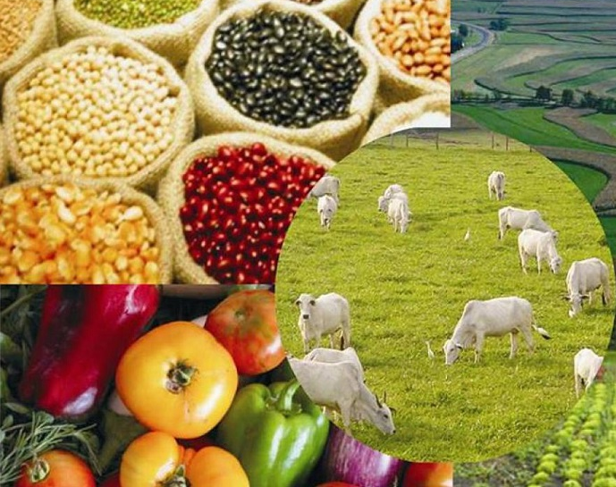
Ocupação do espaço Agropecuária
Grupo 7
capítulo 16
Páginas 136 e 137
Módulo 55
6º ano

Slide 2
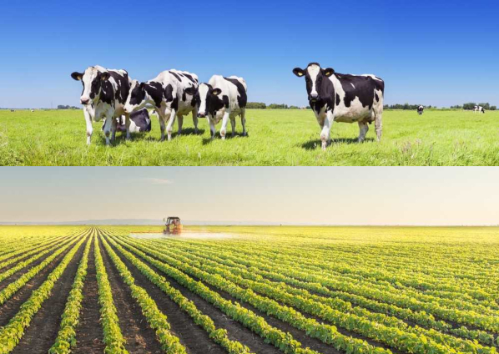
Agropecuária
A agropecuária une a agricultura e a pecuária.
Ocupam, juntas, uma grande parte dos solos do mundo.
Aproximadamente 30% do território brasileiro está ocupado com essa atividade.

Slide 3
Condições para a agricultura
Grande extensão territorial
Áreas planas e diversos tipos de solo
Clima tropical
Região Sul: produtora de uva e arroz
Região Nordeste: frutas como, cacau, banana, coco, mamão e maracujá.
O solo deve ser preparado para o cultivo e nesse processo, algumas técnicas são empregadas como: aração, adubação e irrigação.

Slide 4
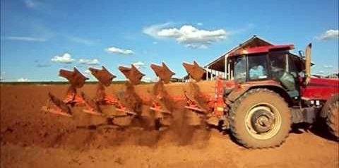
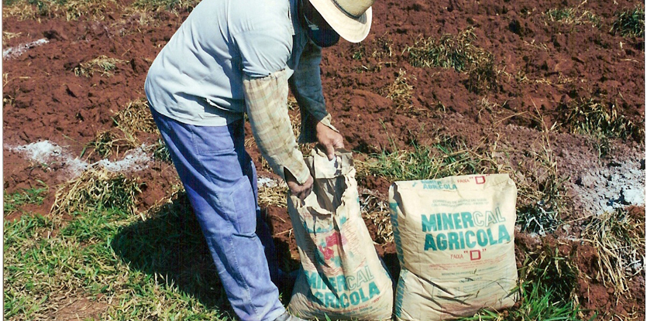
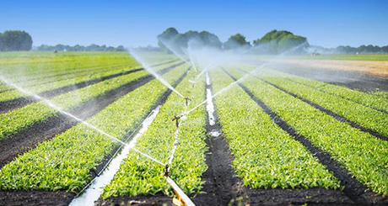
Técnicas de preparo do solo
Aração: consiste em uma técnica de preparo do solo para plantio que se baseia na inversão de camadas do solo, deixa o solo aerado e descompactado.
Adubação: adição de nutrientes químicos ou orgânicos no solo.
Irrigação: são técnicas para o fornecimento de água, de modo que não falte umidade no solo para o crescimento das plantas.

Slide 5
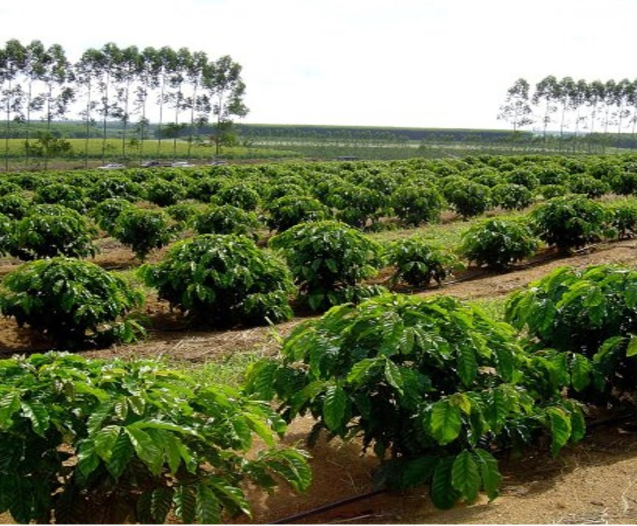
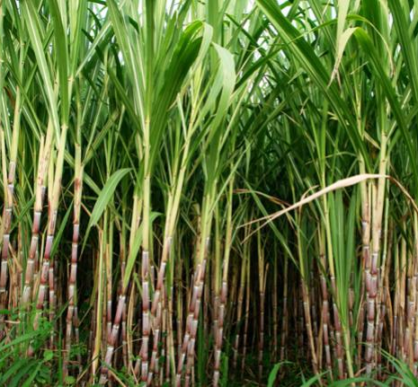
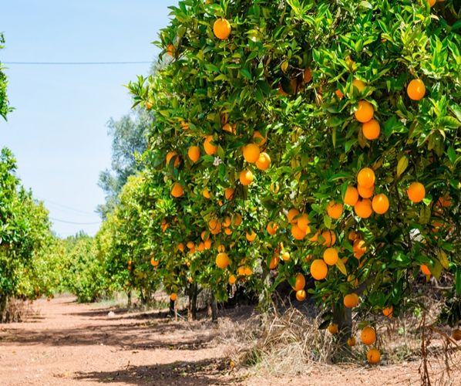
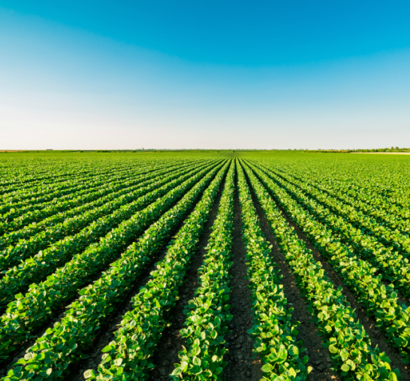
Tipos de agricultura
Monocultura (mono= um ou uma)
produção de apenas um tipo de cultura;
Utiliza grandes áreas de terra chamadas de latifúndios.
Soja, café, cana de açúcar, laranja.
Grande parte da produção é exportada para fora do Brasil.
É comum doenças nas plantas e predadores específicos (pragas agrícolas) e por isso usam muito agrotóxico para combate-los.

Slide 6
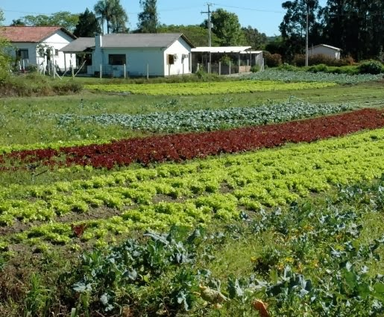
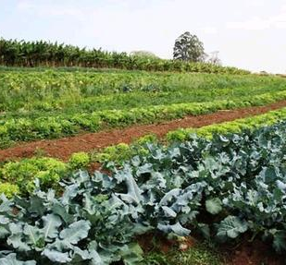
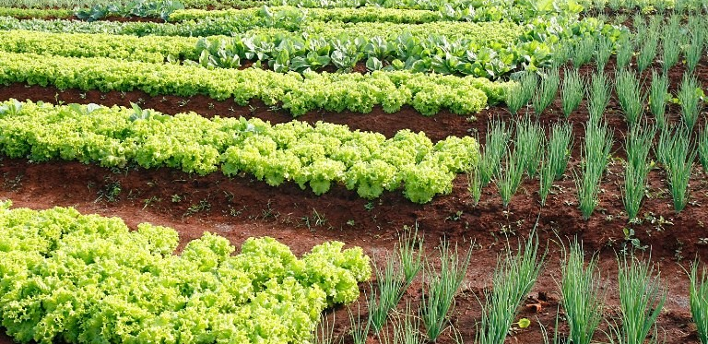
Policultura (poli= mais de uma cultura)
- produção de diversas espécies de cultivo em uma mesma área;
Propriedade de terra são menores (minifúndios);
Produtos cultivados são as verduras, frutas e legumes;
Produção destinada à alimentação dos brasileiros;
O solo é usado intensivamente e sofrem com a erosão, perda de fertilidade e a contaminação.

Slide 7
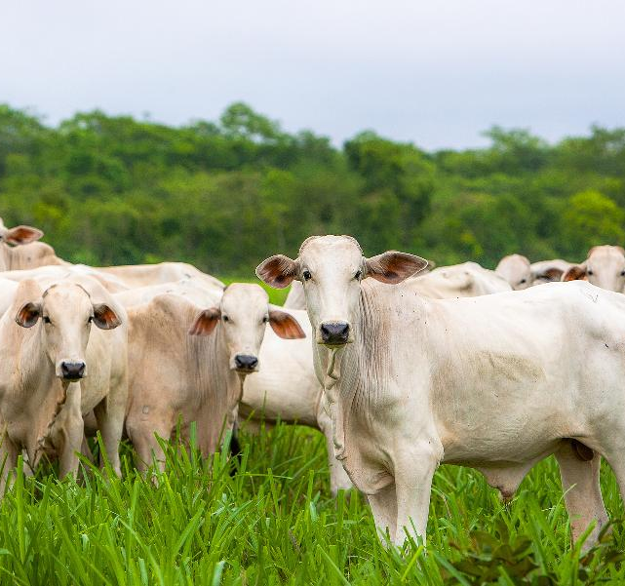
Pecuária
É uma atividade que se destina a produção e criação animal.
No Brasil temos rebanhos, bovinos (vacas e bois), suínos ( porcos), avícolas ( galinhas, perus, patos), ovinos ( ovelhas e carneiros), caprinos (cabras e bodes) e bubalinos (búfalos).
Maior área é destinada ao rebanho bovino, estima-se que exista mais gados do que pessoas vivendo no país.
Brasil é o maior produtor de carne bovina do mundo.

Slide 8
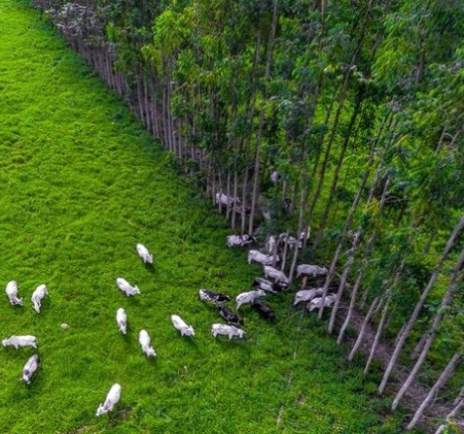
Pecuária
A pecuária é considerada ineficiente devido ao sistema extensivo, onde o gado criado solto, é mais econômico, mas tem baixa produtividade e degrada muitas florestas.
Brasil tem um grande potencial de produção agropecuária do mundo, mas precisa investir em tecnologia para aumentar a eficiência da produção.
É necessário pensar em um modelo de agricultura e pecuária mais sustentável, que não degrade o meio ambiente.

Slide 9
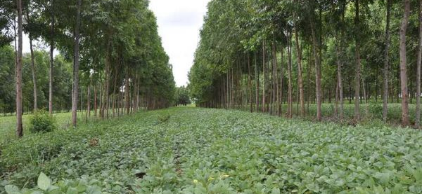
Agricultura e pecuária sustentável

Slide 10
Pág. 146 - Agropecuária
A-Está relacionado pois a maior parte dos rebanhos é criada em pastagens e quanto maior o consumo de carne, mais áreas são desmatadas.
B- redução do consumo de carne, através de mudança de hábitos individuais, e o maior investimento na tecnologia para este setor.
C- A data foi escolhida foi do dia da sobrecarga da Terra (dia para pensar no consumo de recursos naturais e na capacidade de regeneração do planeta).
2) Alternativa A

Slide 11
Pág. 148- Agropecuária
3) Monocultura é aquela destinada a um tipo de plantação (latifúndio); policultura é destinada a plantação variada (minifúndio).
4) Alternativa D

